Slide 1


Détection des trains de clics d’Odontocètes
projet Guyane GEPOG
Pierre Mahé, Nicolas Deloustal et Hervé Glotin pierre.mahe@univ-tln.fr, nicolas.deloustal83@gmail.com, glotin@univ-tln.fr
17 Février 2023

Slide 2
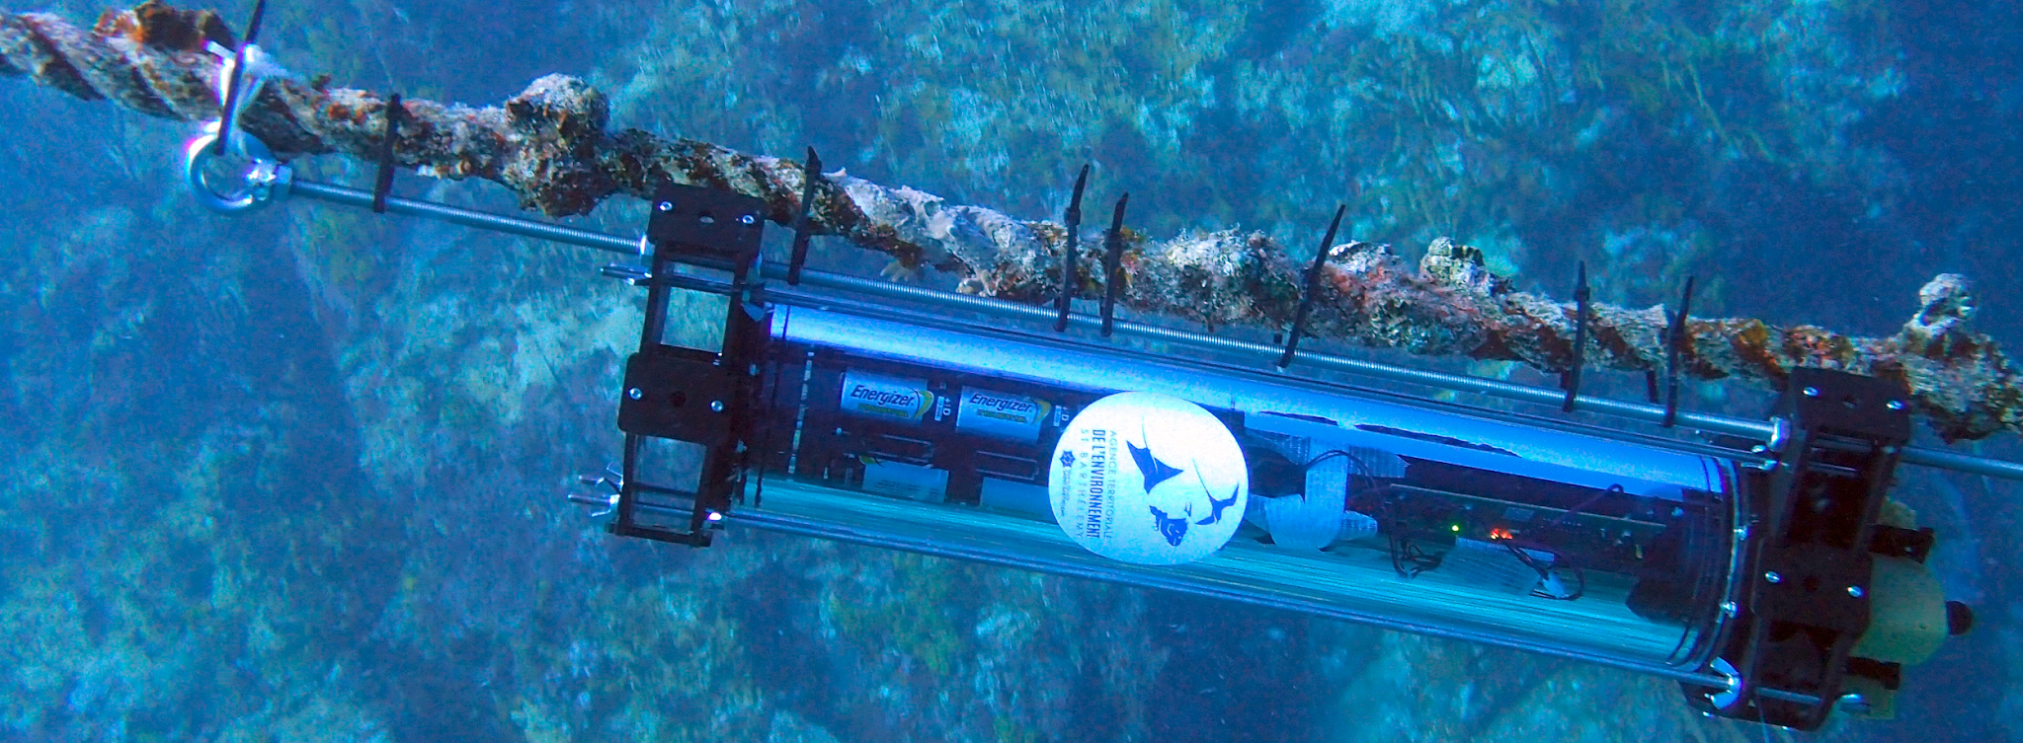
Enregistrements
Caractéristique des enregistrements :
Enregistrement discontinu, 1 min toute les 20 mins (ou 10 mins)
Fréquence d'échantillonnage : 512 kHz
22k fichiers soit ~365h, actuellement sur nos serveurs
Les enregistrements sont très riches : nombre d’espèces, récif, bruit entropique …

Slide 3
Enregistrements
Site | Hydrophone | Date 1er enregis. | Date dernier enregis.
Rivière de Cayenne | Jason HighBlue | 13/03/2021 | 19/04/2021
Mahury | Jason HighBlue | 22/05/2021 | 26/06/2021
RNNC | Loggerhead | 16/06/2021 | 16/08/2021
Rivière de Cayenne | Jason HighBlue | 26/06/2021 | 04/08/2021
RNNC | Jason HighBlue | 24/09/2021 | 13/11/2021
Mahury | Jason HighBlue | 25/09/2021 | 01/11/2021
Rivière de Cayenne | Jason HighBlue | 25/09/2021 | 02/11/2021
Rivière de Cayenne | Jason HighBlue | 18/12/2021 | 26/01/2022
Mahury | Jason HighBlue | 11/06/2022 | 18/07/2022
Rivière de Cayenne | Jason HighBlue | 12/08/2022 | 01/10/2022

Slide 4
Point de départ et Objectifs
Analyser la présence d’odontocètes grâce aux trains de clics.
Besoin de créer un détecteur de clics d’odontocètes (classification binaire).
Annotations de la base :
Annotations partielles des trains de clics
30 fichiers annotés répartis sur 7 sessions CARI’MAM (dont 1 session de Riv. de Cayenne)
3k annotations (positif/négatif)
Train de clics annotés : Dauphins (plusieurs espaces), Koggia, Ziphus Pas de Cachalot

Slide 5
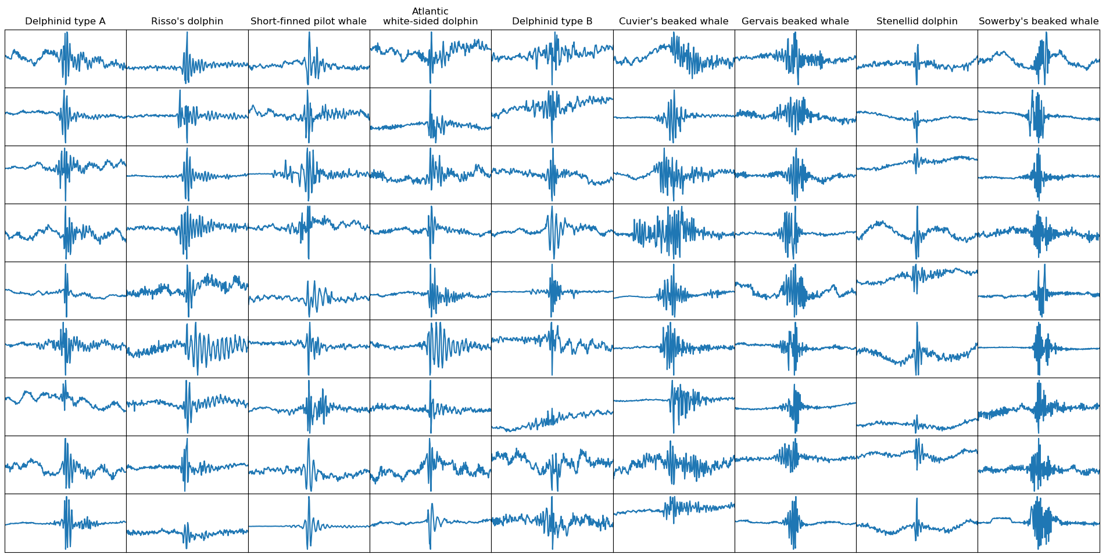
Idée du détecteur
Observation : Les clics semblent avoir des formes stéréotypiques

Slide 6
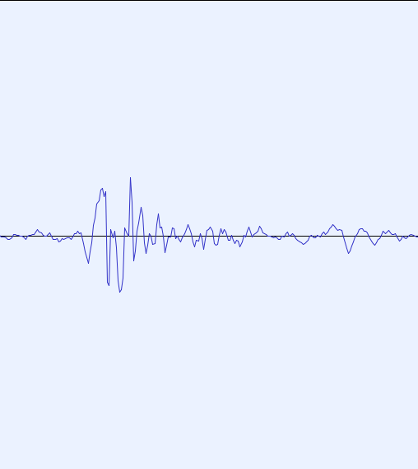
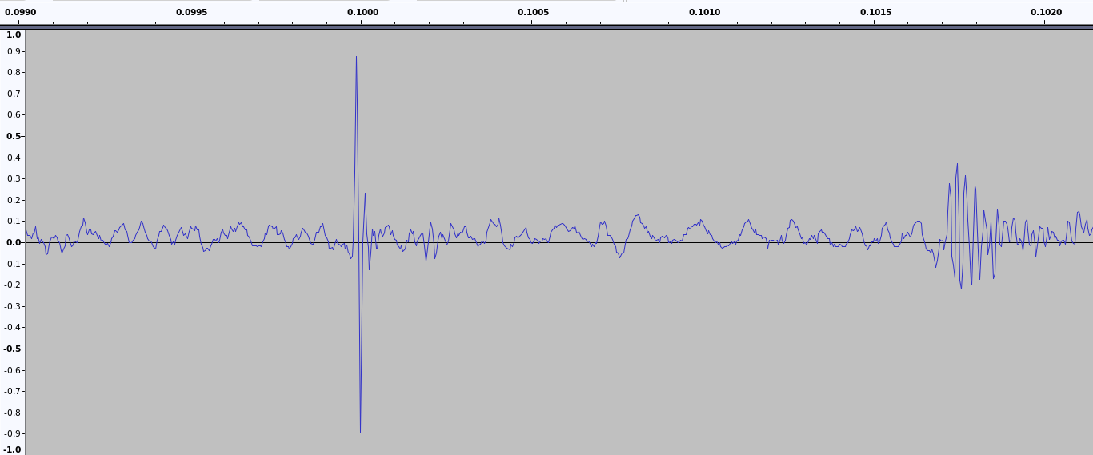
Idée du détecteur
Créer un détecteur qui va se concentrer sur le contenu fréquentiel du clics.
Classifier clics CNN
Prédiction binaire
1ms
Embedding
Performance moyenne par manque d’annotation

Slide 7
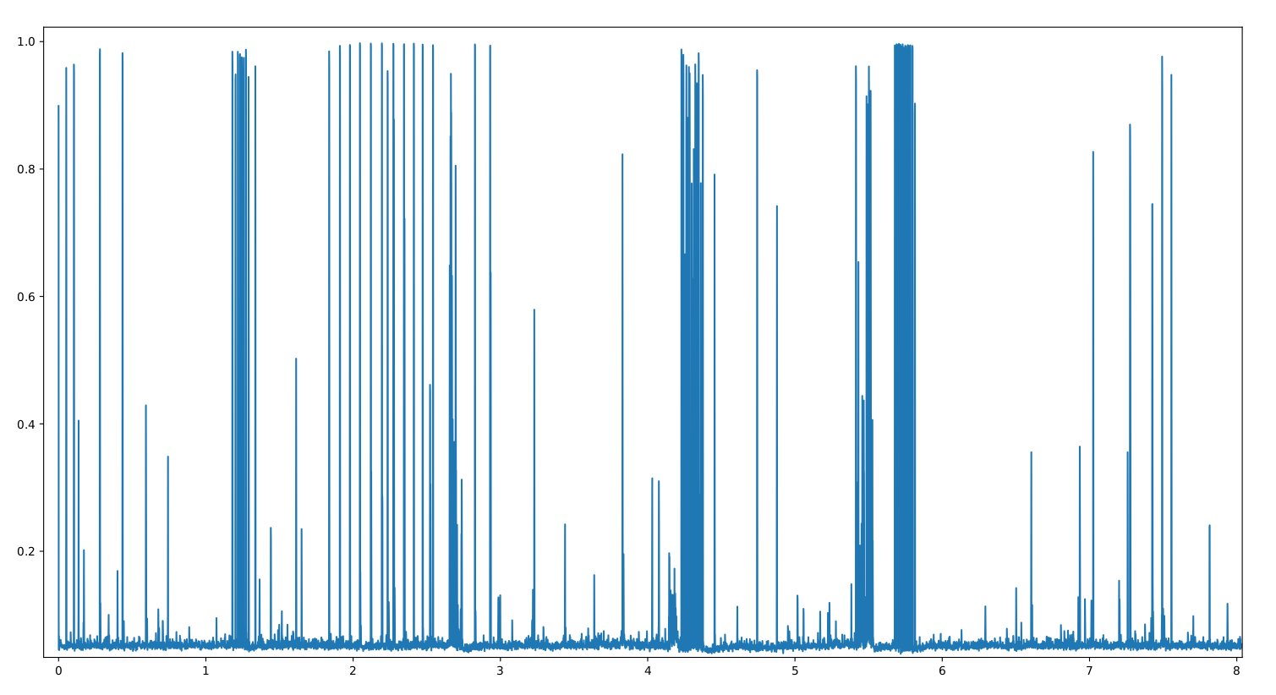
Prédiction du détecteur
Un résultat entre 0 et 1 pour chaque trame de 1ms.

Slide 8
Augmentation des annotations 1
Approche “human in the loop”
Utilisation du détecteur de clics pour déterminer les fichiers susceptibles de contenir des trains de clics.
Pour chaque fichier, un histogramme des valeurs prédites être tracées
Pour chaque histogramme, le cumulatif est calculé.
On affiche l’histogramme, et on regarde où il y a des vallées

Slide 9
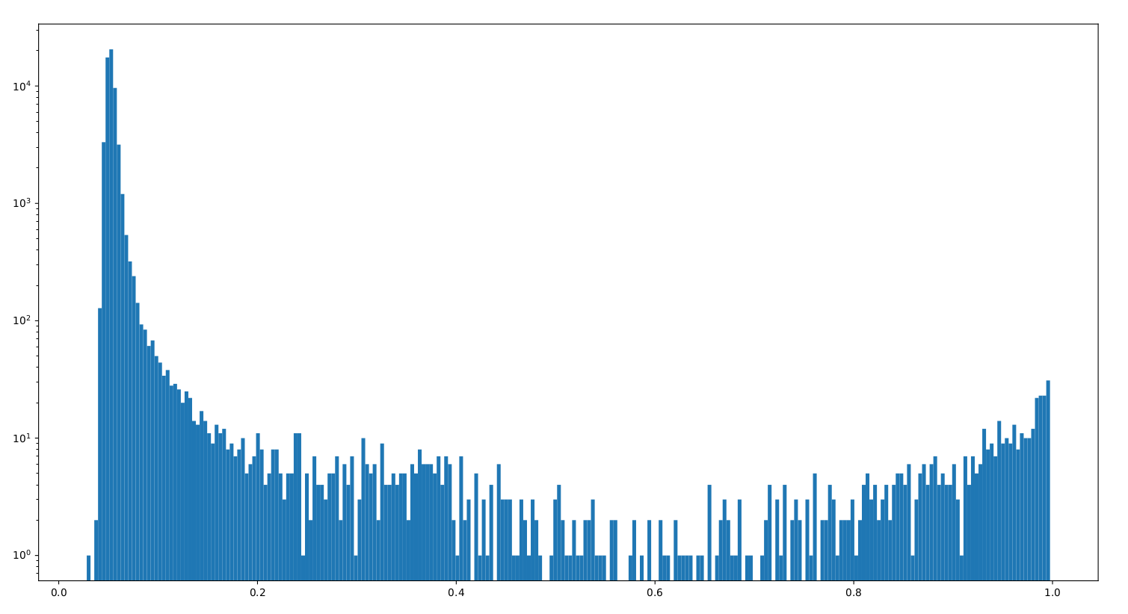
Augmentation des annotations 1

Slide 10
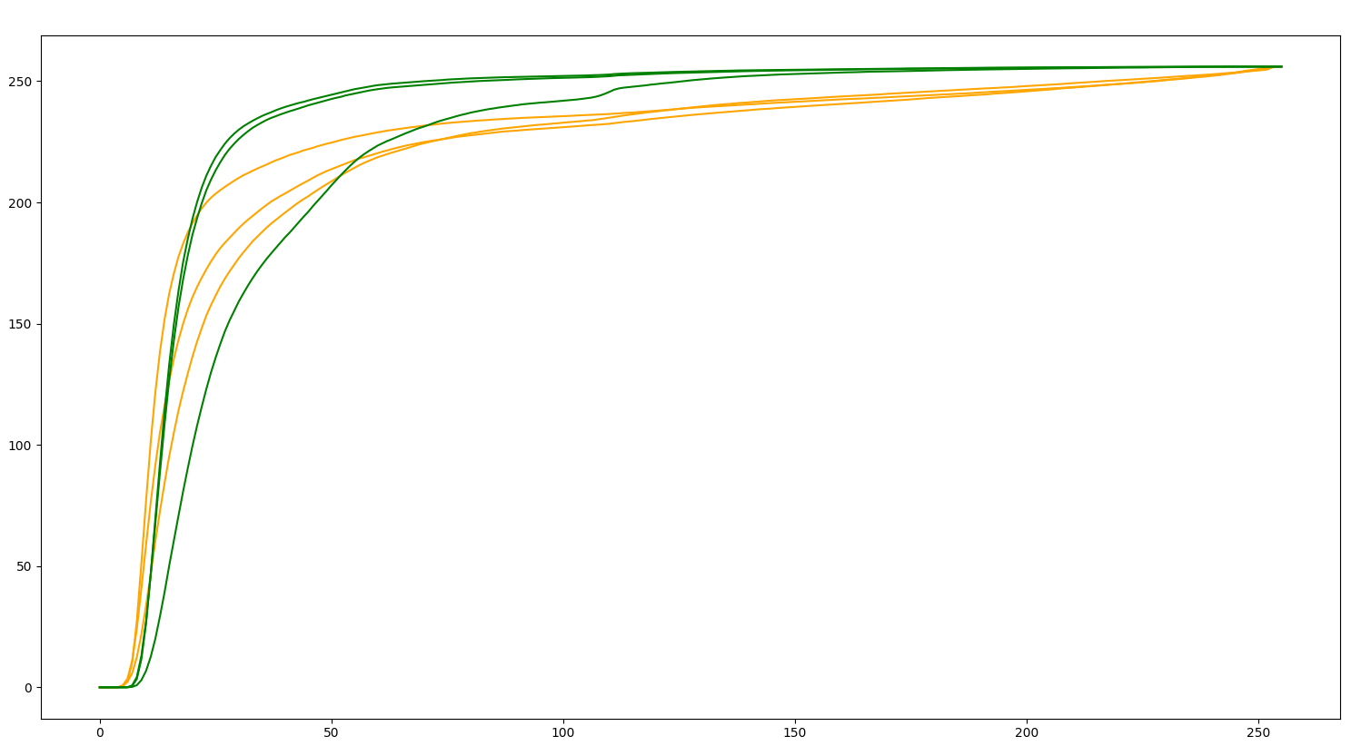
Augmentation des annotations 1

Slide 11
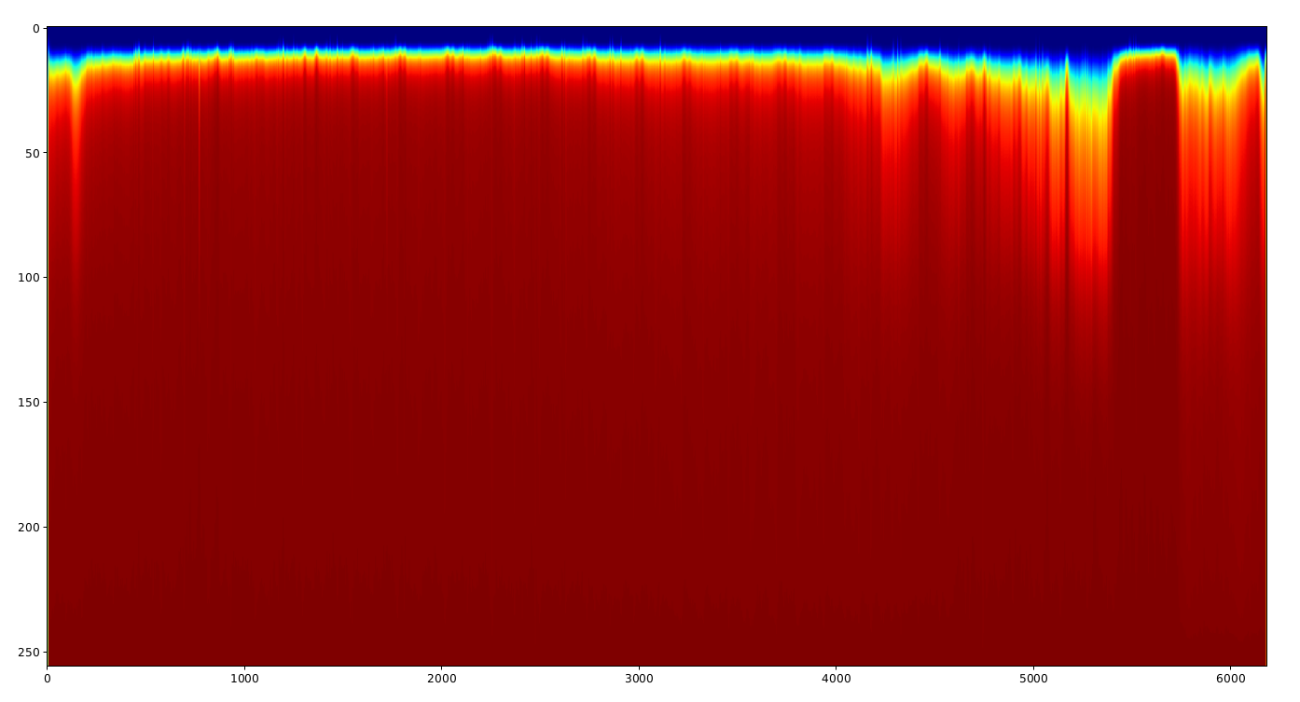
Augmentation des annotations 1
On affiche l’histogramme, et on regarde où il y a des vallées

Slide 12
Augmentation des annotations 2
Appliquer au prédiction les méthodes d’analyses classiques.
Recherche de paterne régulière :
Calcul de interval-inter-clic, ICI
Recherche de 5 ICI consécutif proche

Slide 13
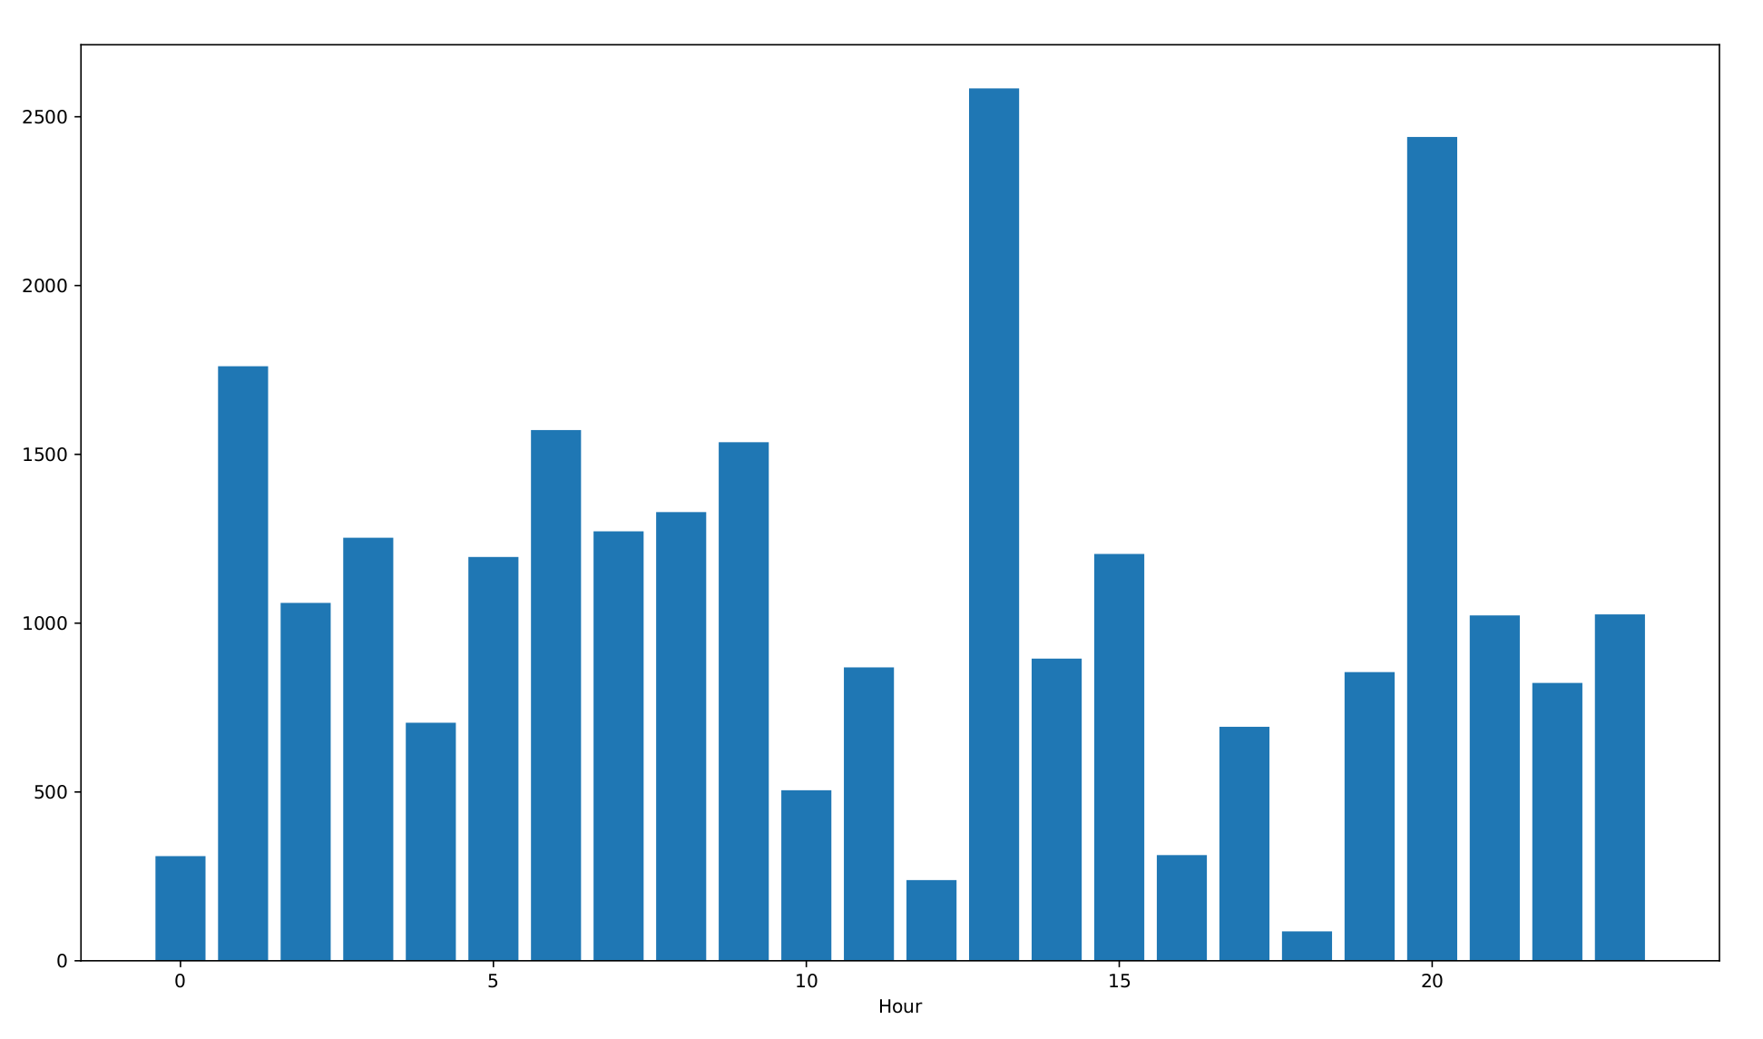
Bilan - Augmentation des annotations
Nouvelle annotations :
Annotations partielles des trains de clics
230 fichiers annotés répartis sur 11 sessions
25 k annotations (positif/négatif)
Avec des négatifs durs

Slide 14
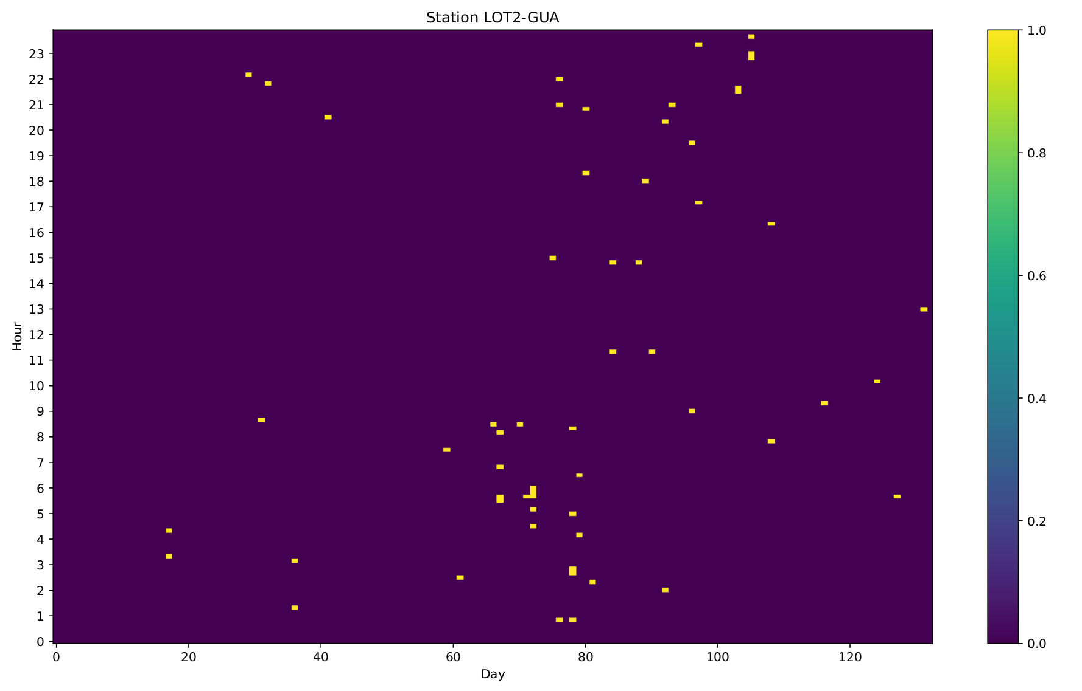
Bilan - Augmentation des annotations
Répartition des annotations en fonction du temps
Exemple pour une station :

Slide 15
Détection de passages d’Odontocètes
Dans le but de détecter des passages. Le détecteur ré-entraîné a été lancé sur toute la base.
Pour limiter le nombre de fausses détections, on a appliqué le filtre suivant :
Agrégation des prédictions du réseau (fenêtre de 1s)
Calcul du quantile 99
Calcul d’un seuil de détection, l’activité moyenne par station et par heure
Compte de seconde au dessus de ce seuil

Slide 16
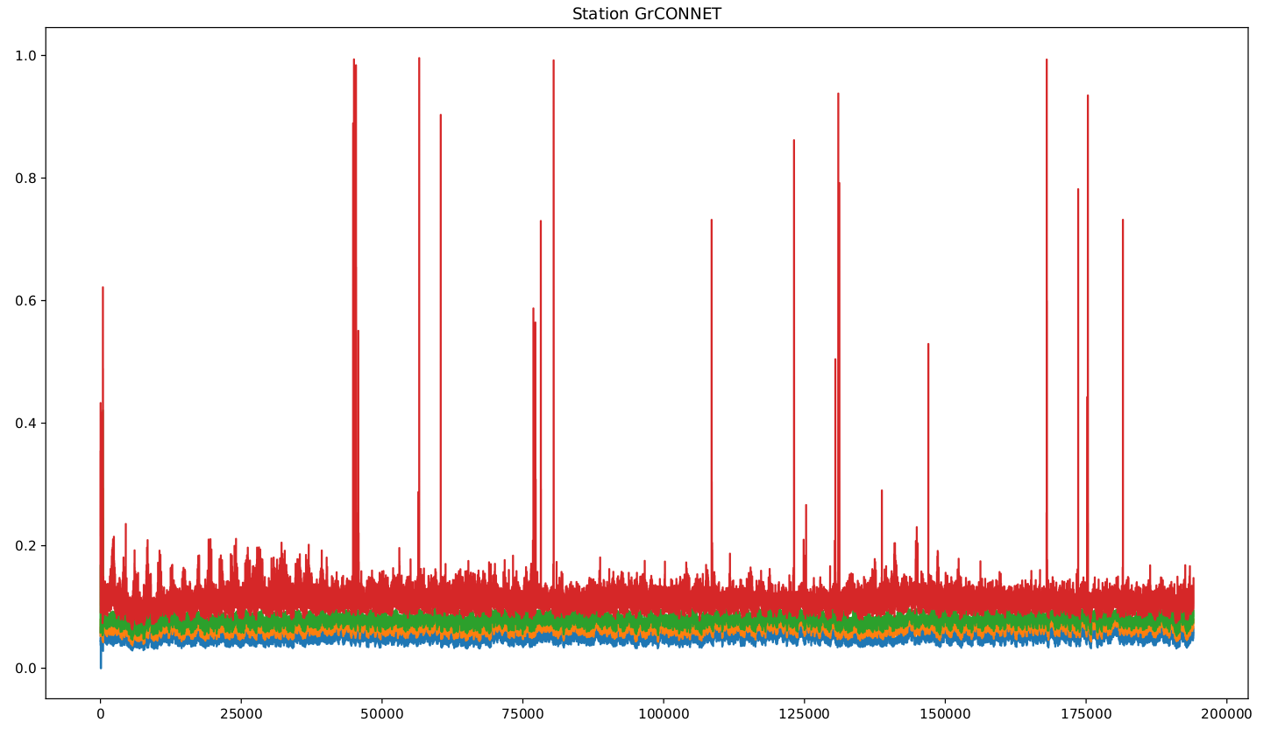
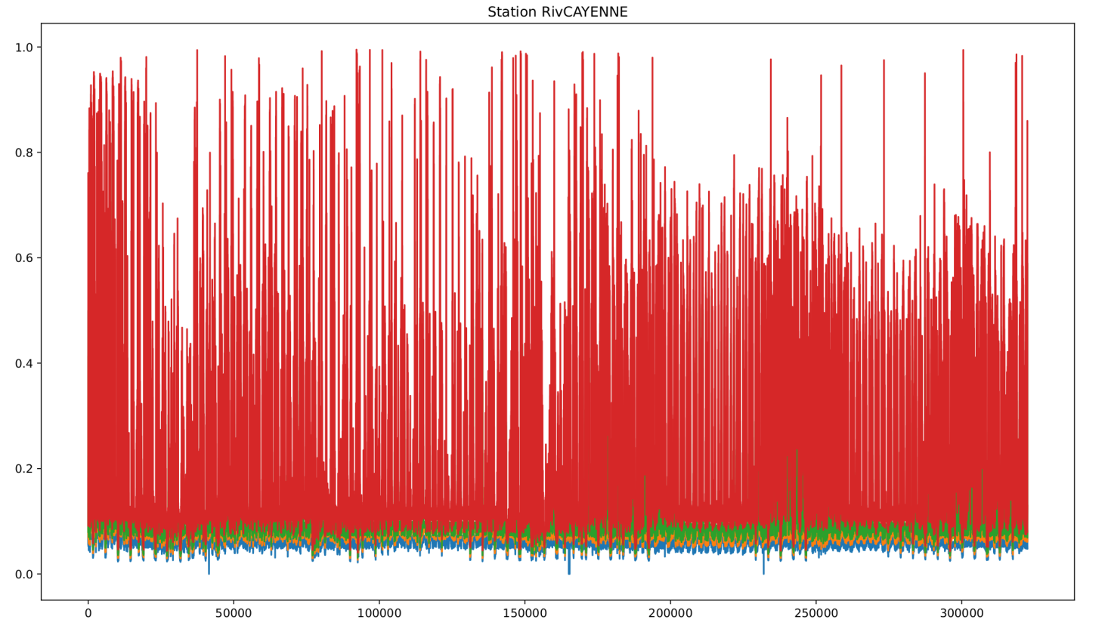
Analyse de résultats
Evolution du quantile 80, 90, 95, 99 delon les stations

Slide 17
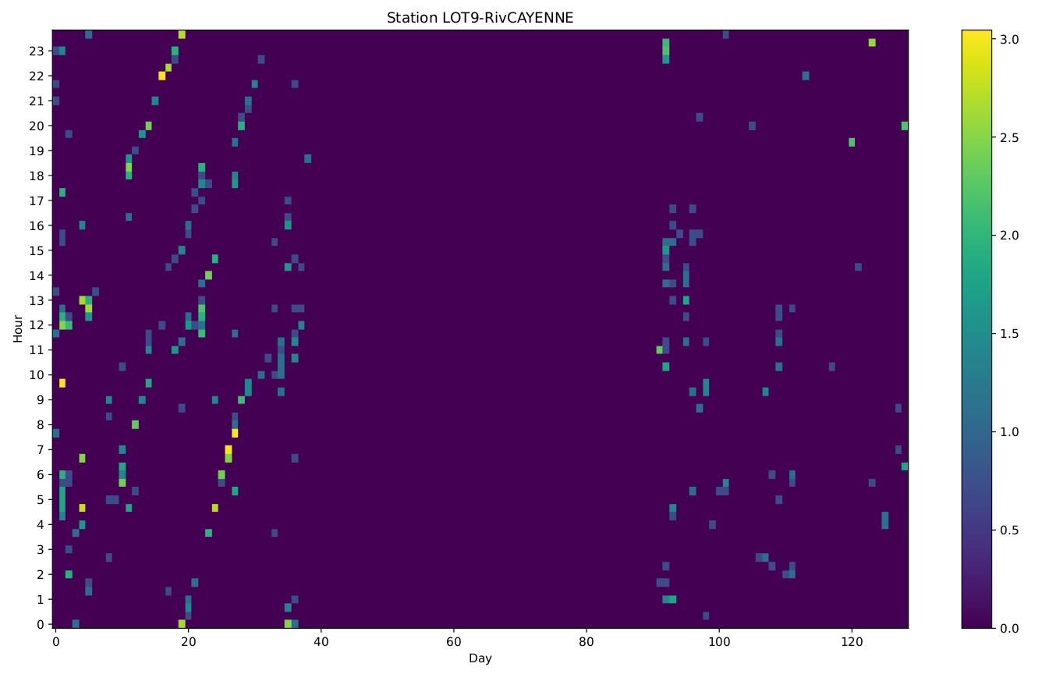
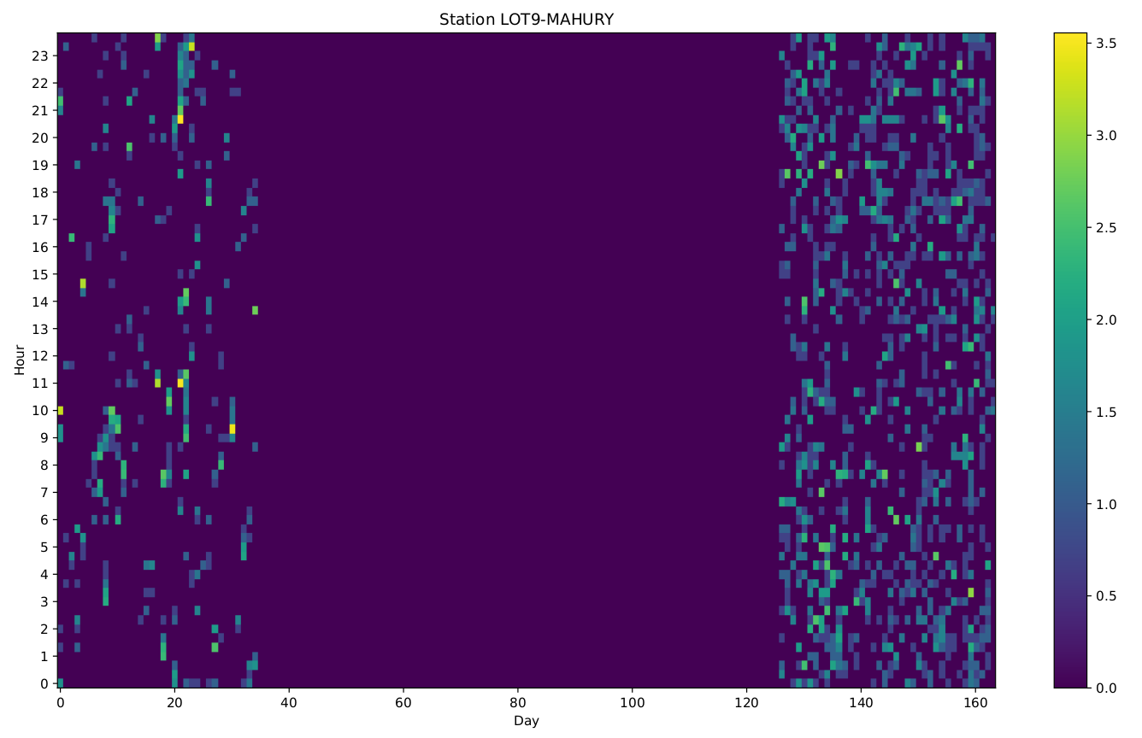
Analyse de résultats
Calendrier de détection par station
1
2
3
4

Slide 18


Analyse de résultats
Sur certaine session, le détecteur a encore des difficultées
1
2
3
4

Slide 19
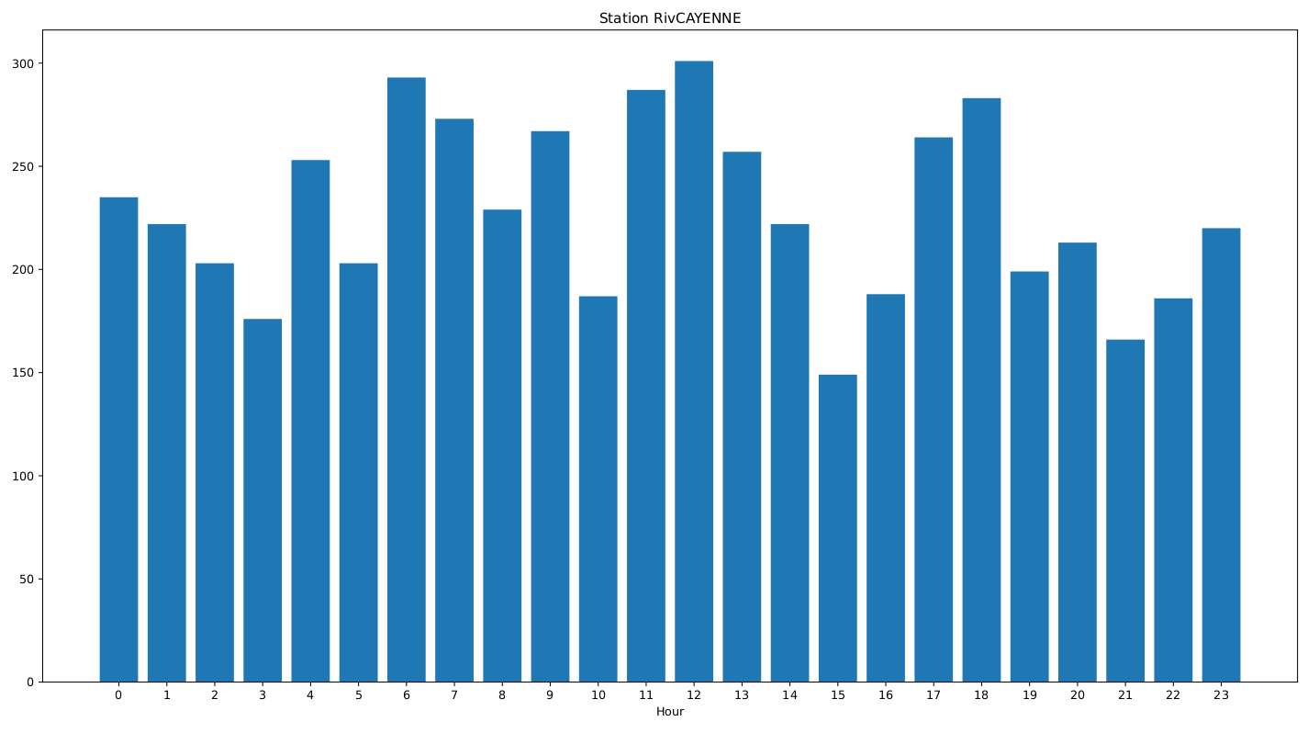
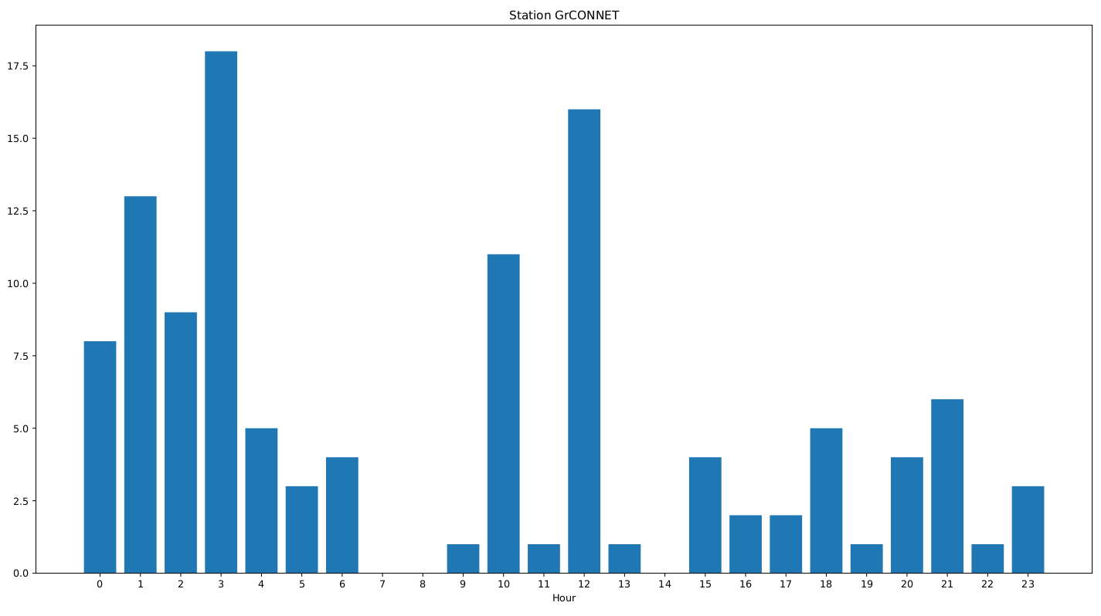
Analyse de résultats
Calendrier de détection par station

Slide 20
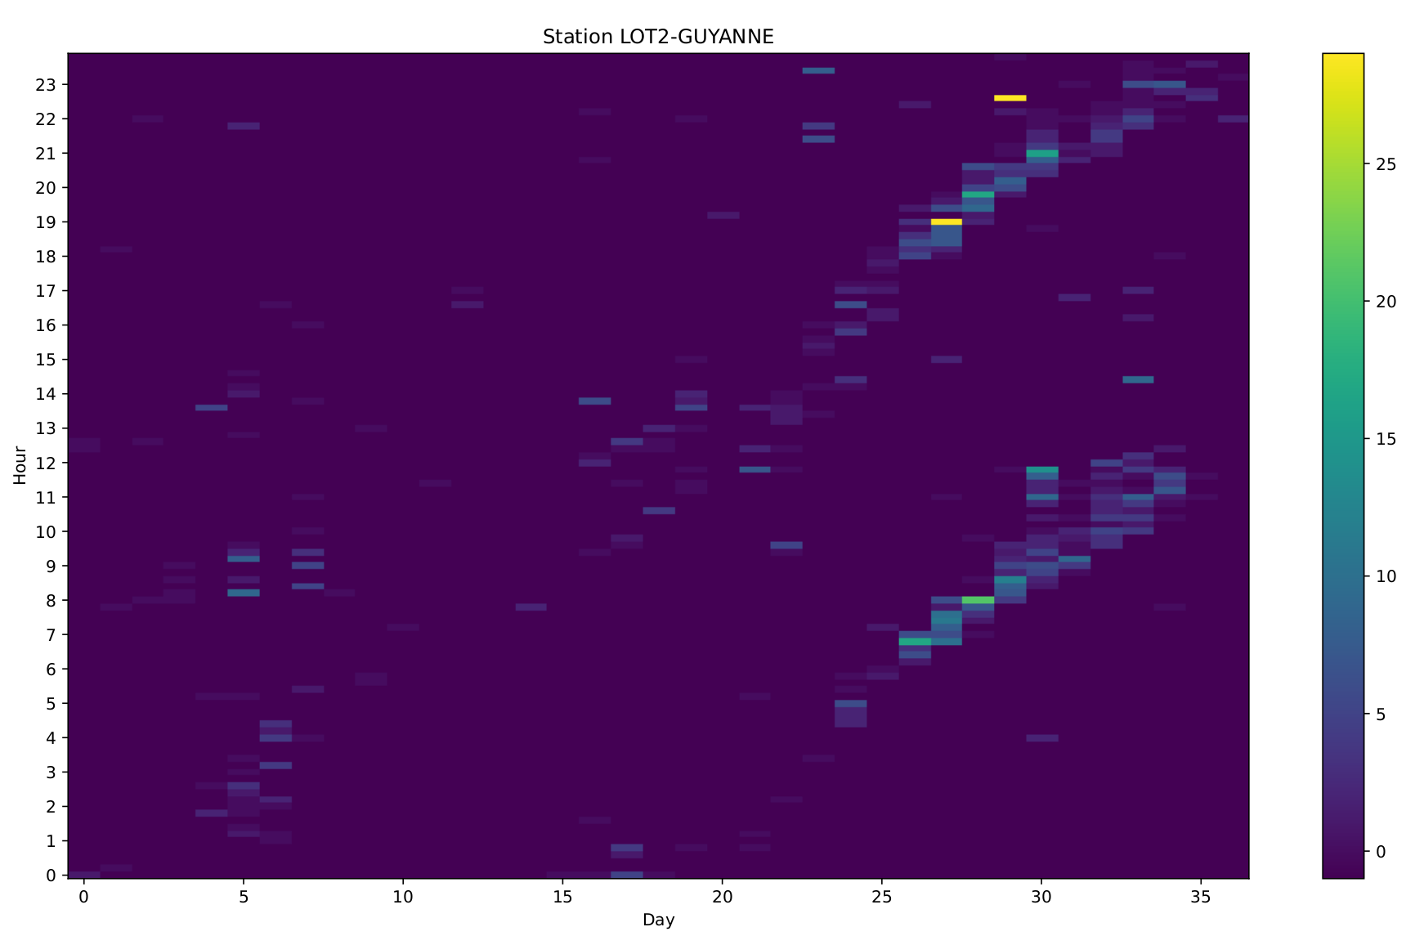
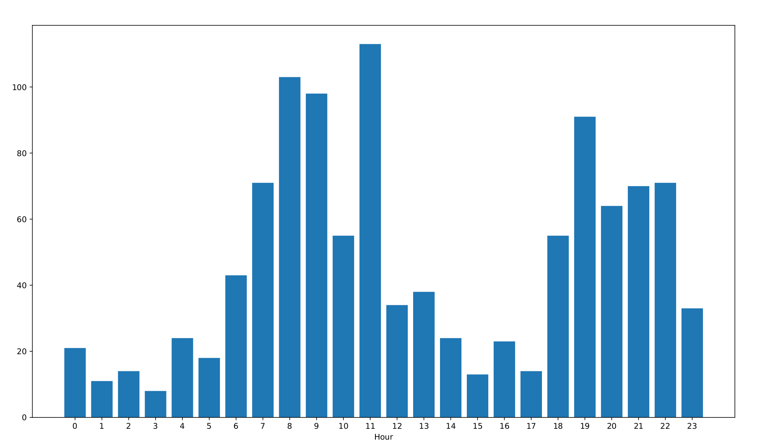
Analyse de résultats
Calendrier de détection par station
Bruit anthropique sur Rivière de Cayenne 13/03/2021 - 19/04/2021

Slide 21
Analyse des passages
Classification des odontocètes pour chaque passage
1
2
3
4

Slide 22
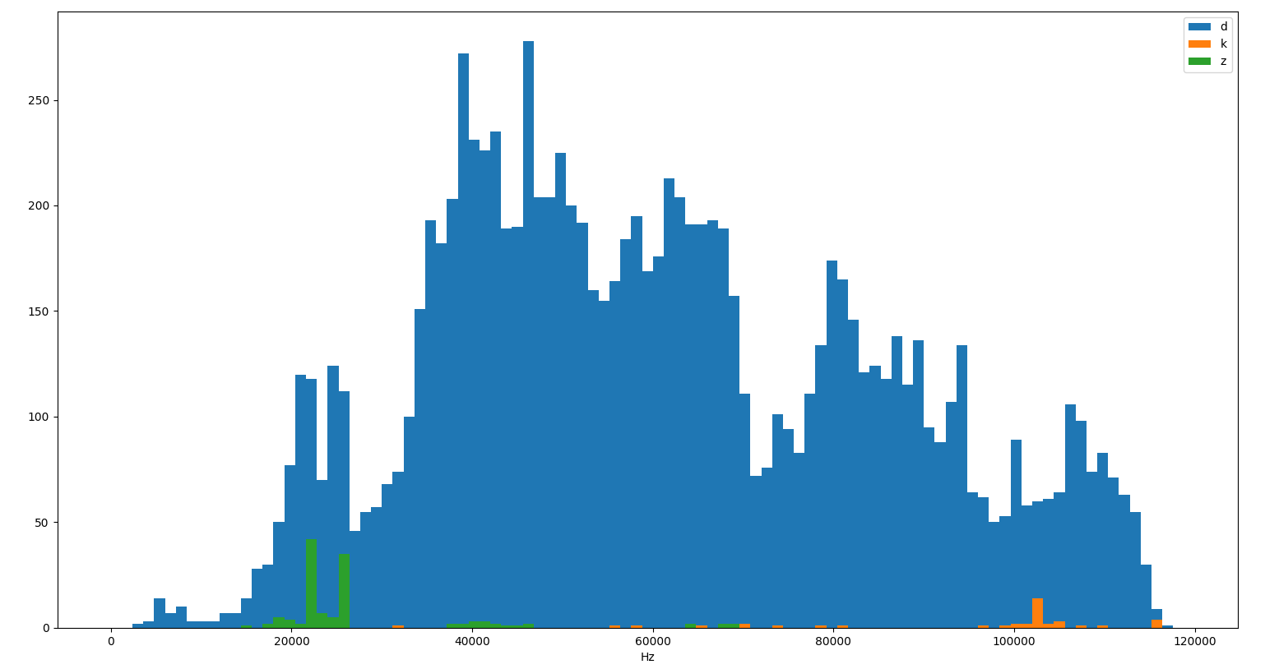
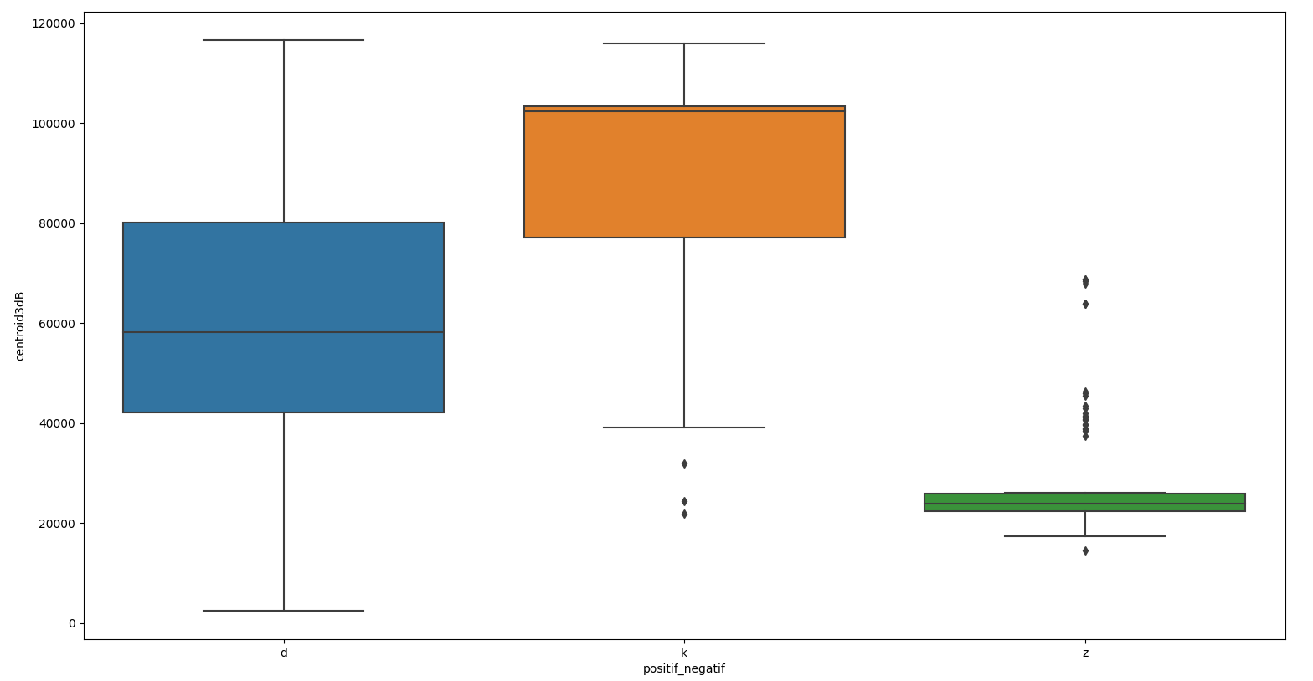
Classification d’odontocètes
d = dauphin
z = ziphius
k = kogia

Slide 23
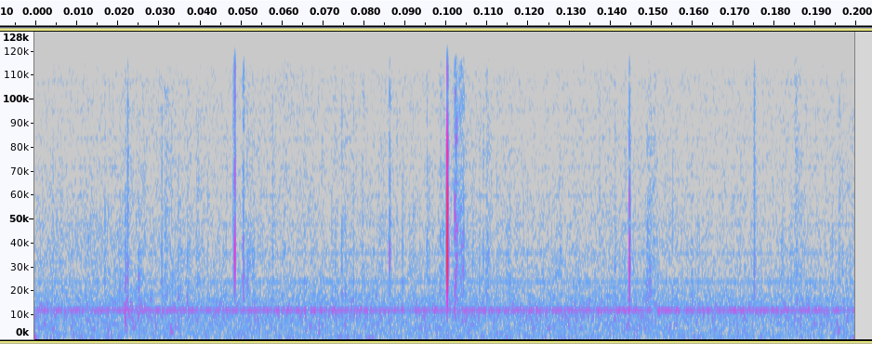
Classification d’odontocètes
Extractions de features :
Centroïde fréquentielle
Moyenne fréquentielle
Largeur de bande
Coefficient d’asymétrie
Coefficient d'aplatissement
Fréquence et energie max
Réduction de dimension (t-SNE)

Slide 24
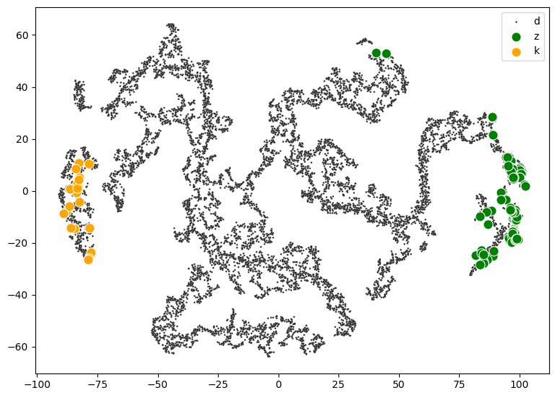
Classification d’odontocètes
d = dauphin
z = ziphius
k = kogia
T-SNE sur les données annotées

Slide 25
Classification d’odontocètes
d = dauphin
z = ziphius
k = kogia
T-SNE sur les données annotées

Slide 26
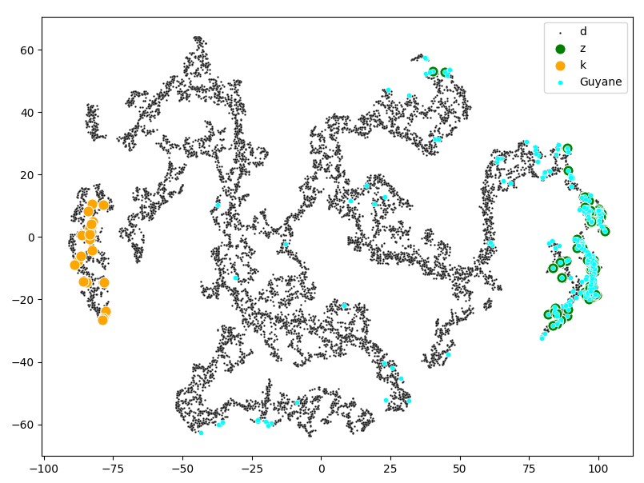
Classification d’odontocètes
d = dauphin
z = ziphius
k = kogia
Guyane = Rivière
de Cayenne
T-SNE sur les données annotées + Riv. de Cayenne ( 13/03/2021- 19/04/2021)

Slide 27
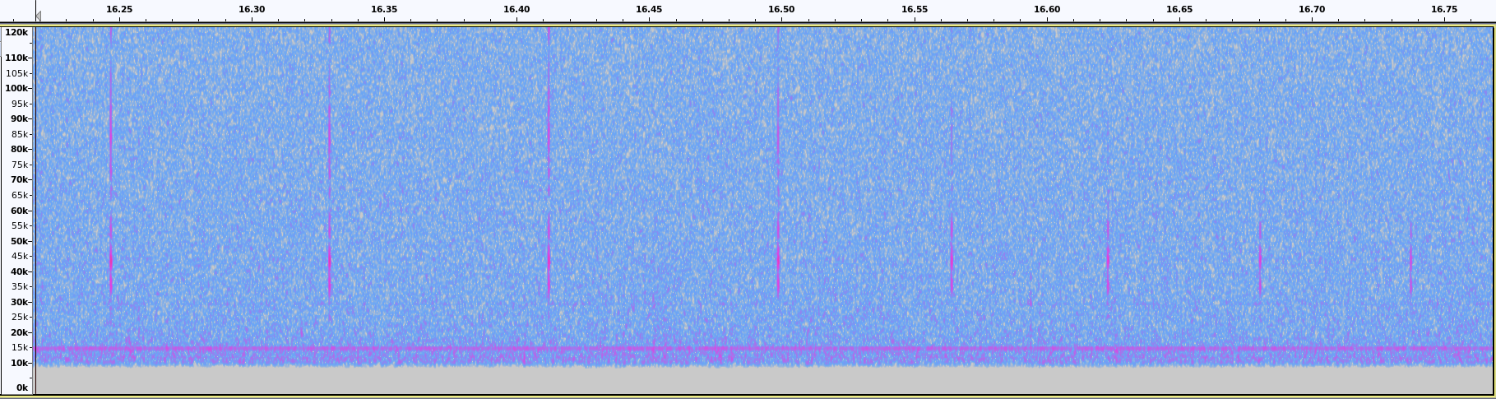
Classification d’odontocètes
Espèce ?
Riv de Cayenne 11/04/2021 à 22h40
IPI = 80-90 ms

Slide 28
Pour la suite
2 pistes sont en cours d'exploration :
Analyse de la quantité de bruit de fond
Extension du modèle pour prendre en compte l’aspect temporel

Slide 29
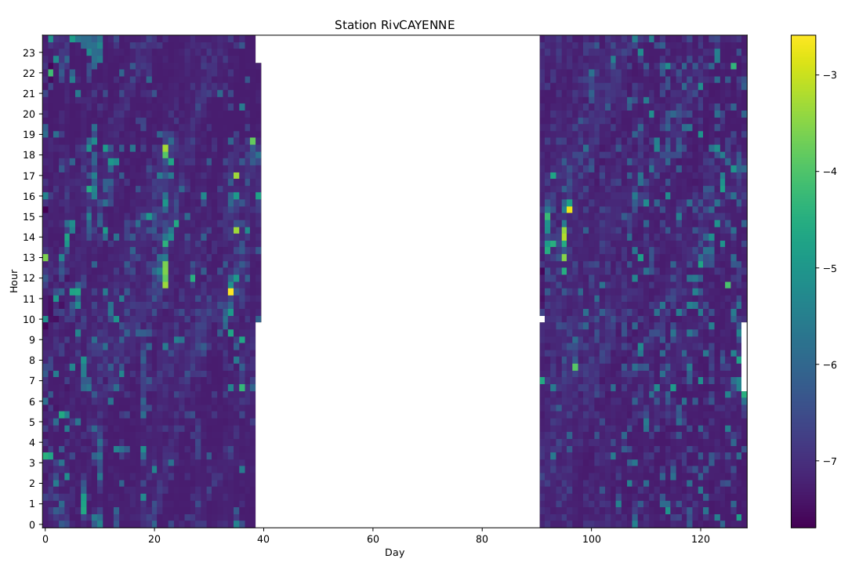
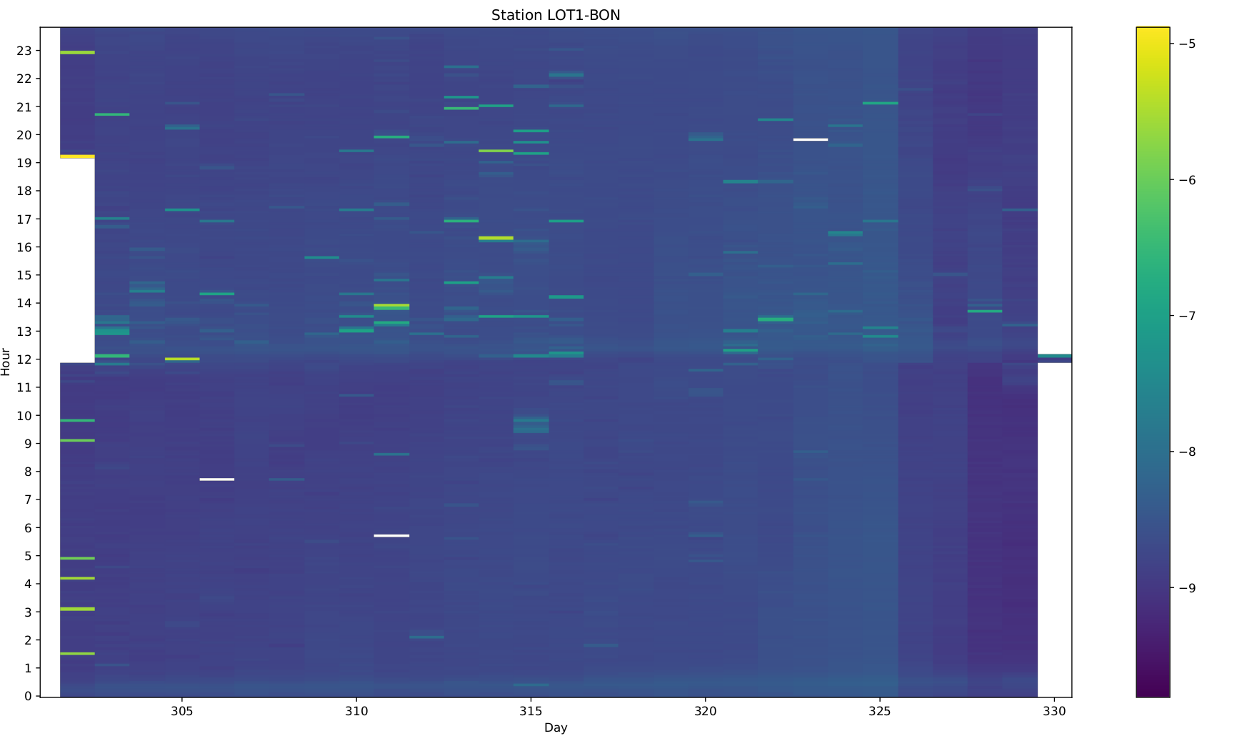
Analyse du bruit de fond
Évolution des l’energie au cours du temps

Slide 30

Extension du modèle
Classifier clics CNN
Prédiction clics
Selection des clics
Embedding
Transformer
Prédiction sur le fichier

Slide 31
Merci de votre attention
Des questions ?
Pierre Mahé, Nicolas Deloustal et Hervé Glotin pierre.mahe@univ-tln.fr, nicolas.deloustal83@gmail.com, glotin@univ-tln.fr
17 Février 2023

